Slide 1
การปฏิรูปการบริหารงานบุคคล สู่ Thailand 4.0

Slide 2
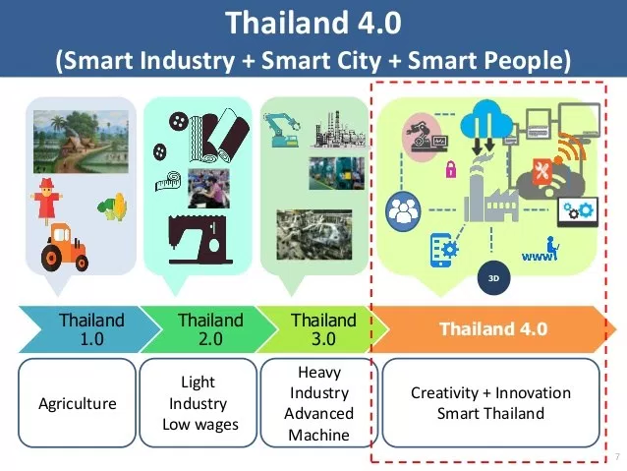
นโยบาย Thailand 4.0
กับดัก ความไม่สมดุล
กับดัก ความเหลื่อมล้ำ
กับดัก รายได้ปานกลาง

Slide 3
บุคลากรมหาวิทยาลัยเชียงใหม่ในศตวรรษที่ 21 ?
CMU HR 4.0
ความรู้ความเข้าใจในองค์กร มีความสามารถ(ทักษะ/เทคนิค) (Knowledge experience , talent)
สื่อความหมายได้ถูกต้อง (Communication)
มุ่งมั่นกับการลงมือทำจริงๆ มีความรับผิดชอบ (Performance management)
สร้างความเข้มแข็งทางด้านวัฒนธรรมองค์กร(Competitiveness of culture)
ทัศนคติที่ดีต่อองค์กร (Attitude)
สภาวะความเป็นผู้นำ (Leadership)
มีความยึดหยุ่น กล้าคิด กล้าพูด
พูด ตรงไปตรงมา
Globalization
คน ไทย4.0
Individualization
Digitization
Relearn
Power of Shared
knowledge
Unlearn
มีความรู้ ทักษะ ความสามารถสูง
มีจิตสาธารณะ รับผิดชอบต่อสังคม
วัฒนธรรมของการดำรงอยู่
วัฒนธรรมของการดำเนินธุรกิจ
วัฒนธรรมของการทำงาน
วัฒนธรรมของการเรียนรู้
Positive side of
the Bad
เป็น Digital Thai
Learn
เป็น Global - Thai
Commonization
Urbanization
มั่งคั่ง มั่นคง ยั่งยืน ประเทศในโลกที่หนึ่ง ภายในปี 2575
Compettitive, Inclusive and Green Growth Engine
5 กระแสต่อการเปลี่ยนแปลงในวิถีชีวิตของผู้คน
Cultural
Change
CMU HR 4.0
ความรู้ความเข้าใจในองค์กร มีความสามารถ(ทักษะ/เทคนิค) (Knowledge experience , talent)
สื่อความหมายได้ถูกต้อง (Communication)
มุ่งมั่นกับการลงมือทำจริงๆ มีความรับผิดชอบ (Performance management)
สร้างความเข้มแข็งทางด้านวัฒนธรรมองค์กร(Competitiveness of culture)
ทัศนคติที่ดีต่อองค์กร (Attitude)
สภาวะความเป็นผู้นำ (Leadership)
มีความยึดหยุ่น กล้าคิด กล้าพูด พูด
ตรงไปตรงมา
Sharing systems
High value Service and
High skill talent
คน ไทย4.0
Open innovation
economy
NEA
Smart HR.
Non-Routine job
มีความรู้ ทักษะ ความสามารถสูง
Automation
Sharing economy
เข้าใจ เข้าถึง พัฒนา
Analytis , Creative
Routine to Research
มีจิตสาธารณะ รับผิดชอบต่อสังคม
Do it yourselves
economy
ปฏิรูปการเรียนรู้
เป็น Digital Thai
เมล็ดพันธุ์ชุดใหม่
จากปักชำสู่รากแก้ว
จากลำต้นที่แข็งแรงสู่การแผ่กิ่งก้านสาขา
เป็นส่วนหนึ่งของระบบนิเวศน์โลก
เป็น Global - Thai
คน ไทย. 3.0
มีความรู้ ทักษะ
ความสามารถจำกัด
เห็นประโยชน์ส่วนรวมน้อย
เป็น Analog Thai
วัฒนธรรมแบบ ไทย - ไทย
We want to be.
We want to do.
We want to go.

Slide 4
Change for 21 Century
Relearn
Power of Shared
knowledge
Unlearn
เรียนรู้
อย่างมีเป้าหมาย
(Purposeful
Learning)
เน้นการใช้ความรู้สร้างนวัตกรรม (Innovation)
วัฒนธรรมของการดำรงอยู่
วัฒนธรรมของการดำเนินธุรกิจ
วัฒนธรรมของการทำงาน
วัฒนธรรมของการเรียนรู้
Positive side of
the Bad
การเรียนรู้เพื่อตอบโจทย์เฉพาะ (Personalized)
Learn
การเรียนรู้จากความอยากรู้ อยากทำ อยากเป็น (Passion driven)
เรียนรู้
อย่างสร้างสรรค์
(Creative
Learning)
เน้นการใช้ความคิดกระตือรือร้นในการเรียนรู้สิ่งใหม่ (Learn relearn and unlearn)
Cultural
Change
การเรียนรู้จากการใช้ความคิด (Idea-based)
Sharing systems
การเรียนรู้ด้วยความกระตือรือร้น (Active learning)
การชี้แนะอยู่ห่างๆ (Mentoring)
Open innovation
economy
NEA
เรียนรู้
เพื่อส่วนรวม
(Mindful
Learning)
เน้นปลูกจิตสาธารณะและมีความรับผิดชอบต่อสังคม
(Open Collaborating and Sharing)
Non-Routine job
Automation
Sharing economy
การiรังสรรค์ร่วม (Common creating)
Do it yourselves
economy
รางวัลจากการทำงานร่วมกัน(Sharing incentive)
เรียนรู้
เพื่อนำไปปฏิบัติ
(Result-based
Learning)
ผ่านระบบ STEAM
เน้นการวิเคราะห์ และแก้ไขปัญหา
เน้นการทำโครงงานในรูปแบบต่างๆ วัดผลสัมฤทธิ์ และนำไปปฏิบัติ

Slide 5
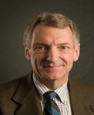
Waves of Evolution of HR
4. HR Outside in
3. HR Strategy
HR Evolution
2. HR Practices
1. HR Administration
Time
Dr. Dave Ulrich (2012): HR from the Outside In: Six Competencies for the Future of Human Resources

Slide 6
บุคลากรมาทำงานใน มช. เพราะอะไร?
นักศึกษาสนใจมาเรียน มช. เพราะอะไร?
ผู้สนับสนุนมาช่วย มช. เพราะอะไร?
ส่งเสริมทรัพยากร/บรรยากาศอย่างไร?
คนเก่งมาได้อย่างไร?
พิจารณา 1.กรอบเศรษฐกิจ การเปลี่ยนแปลงของโลก/ของประเทศ
2. กรอบการเมืองการปกครองท้องถิ่น /ชุมชน
3 กรอบการศึกษา แผนบุคลลากร/กฎ ระเบียบ
4.พฤติกรรมความเป็นคนไทย (เช่น ซื่อสัตย์)
+
Outside in
ตีโจทย์ให้แตก ก่อนการวางแผน
บทบาท HR ที่ผู้บริหารต้องการเป็นอย่างไร?
ผู้บริหารฟัง HR อย่างไร?
จะหลอมรวมองค์กรมี Culture เดียวกันได้อย่างไร?
University & City Engagement
Innovation Space
Character education
Activity (ทำจนเป็น DNA)
สร้างความเชื่อมั่นให้ Boss เชื่อถือ
(Creditable/ Creditability)
พูดกันให้รู้เรื่อง (อยากทำ)
ไว้วางใจ (Share ความอยากทำ)
ความเชื่อถือ (Trust)
+ ทักษะ จะเป็น Innovation
ทำด้วยใจ (Engagement)
ดึงกลับมาสร้างกลยุทธ์
ทำแล้วได้อะไร? ที่เป็นประโยชน์ต่อองค์กร
(เลือกพื้นที่ที่เป็นเลิศ)
+
Change Management
คุณสมบัติ HR
ความรู้ความเข้าใจในองค์กร มีความสามารถ(ทักษะ/เทคนิค) (Knowledge experience , talent)
สื่อความหมายได้ถูกต้อง (Communication)
มุ่งมั่นกับการลงมือทำจริงๆ มีความรับผิดชอบ (Performance management)
สร้างความเข้มแข็งทางด้านวัฒนธรรมองค์กร(Competitiveness of culture)
ทัศนคติที่ดีต่อองค์กร (Attitude)
สภาวะความเป็นผู้นำ (Leadership)
มีความยึดหยุ่น กล้าคิด กล้าพูด พูดตรงไปตรงมา มองขาด
ผู้บริหาร
สื่อสารการ Change
ฟังผู้บริหารก่อน
การสื่อสาร 4Cs Courage (ความกล้า)
Confidence (ความเชื่อมั่น)
Conquest (เอาชนะเป้าหมาย)
Clemency (ความอ่อนโยน)

Slide 7
Dr. Dave Ulrich (2012): HR from the Outside In: Six Competencies for the Future of Human Resources
Evolution of HR Competency Model
1. HR Administration
2. HR Practices
3. HR Strategy
4. HR Outside in
 | 1987 | 1992 | 1997 | 2002 | 2007 | 2012
Theme | To support dynamic change | Creditability to work with senior leader | Culture management to support High Performance Organization | Strategic contributor | Build organization capability | Strategic positioner
HR Professional Competencies |  | Personal creditability | Personal creditability | Personal creditability | Credible activist | Credible activist
 |  |  |  | HR Technology |  | Technology proponent
 | HR Delivery | HR Delivery | HR Delivery | HR Delivery | Talent management / Organization designer | HR Innovator & Integrator
 | Change | Change | Change Culture |  | Culture & Change Steward | Change Champion
 |  |  |  |  | Operational Executor | Capability Builder
 | Business Knowledge | Business Knowledge | Business Knowledge | Business Knowledge | Business Ally | Strategic Positioner
 |  |  |  | Strategic Contribution | Strategic Architect

Slide 8
HR 4.0 Competencies : Six primary domains
Strategic positioner : การพิจารณาความต้องการภายนอก/ความคาดหวังการปฏิบัติของ HR ต่อ
ความสามารถในการขับเคลื่อนการพัฒนาองค์กรได้อย่างมีประสิทธิภาพ
Credible Activist: สร้างความเชื่อถือกับนักศึกษา/ผู้ใช้นักศึกษาต่อผลการดำเนินงานของมหาวิทยาลัย
และมีปฏิสัมพันธ์ร่วมสนับสนุนอย่างเต็มความสามารถ
Capability Builder : จำแนก ตรวจสอบประสิทธิภาพ และรังสรรค์ ความสามารถขององค์กรที่มีเป้าหมาย
ต่อความสำเร็จขององค์กรอย่างยั่งยืน
Change Champion : คิดริเริ่มและรักษาไว้ซึ่งการเปลี่ยนแปลงทั้งระดับบุคคลและองค์กร
HR innovators and Integrator: มองเห็นแนวทางใหม่ในการปฏิบัติของ HR และบูรณาการการปฏิบัติต่างๆเพื่อ
สนับสนุนการแก้ไขปัญหาต่างๆขององค์กรอย่างต่อเนื่อง
Technology Proponent: สนับสนุนหรือใช้เทคโนโลยีให้เกิดประสิทธิภาพในการเชื่อมโยงบุคคลากร และ
ช่องทางการสื่อสารใหม่ เช่น social media เป็นต้น
Dr. Dave Ulrich (2012): HR from the Outside In: Six Competencies for the Future of Human Resources

Slide 9
P
D
C
A
Workforce Change Management
Human Resource System
E-CMU Culture Management System
Human Resource Strategic System (HRS)
Human Resource Management System (HRM)
Human Resource Development System (HRD)
Performance Management System (PMS)
Engagement & Satisfaction Evaluation System
-Job Description
-Job Specification
-Competency
VOC , VOS
พันธกิจ (80)
Workforce
Planning
CMU Strategic
-Job Description
-Job Specification
-Competency
เชิงรุก (20)
Trends
1
ความพึงพอใจต่องาน
และองค์กร
อัตรากำลังที่เพียงพอ
ต่อการปฏิบัติงาน
New Employee
Recruitment
P
D
C
A
Talent
P
D
C
A
5
2
Welfare
Retirement/Resign
Career path
Retention & Reinforcement
Performance
Compensation and Benefits
Engagement & Satisfaction Survey
Reward and Recognition
ผลการดำเนินงาน
ความรู้ ทักษะ
ที่จำเป็นต่อการปฏิบัติงาน
6
Core Competency
Employee Relation
Individual Development Plan
Successor plan
Functional Competency
ผลการปฏิบัติงาน
ผลการพัฒนา (IDP)
4
3
Managerial Competency
Scholarship
TOR / JA
Training
Moral University
360 องศา
Happy University
University of Peace
P
D
C
A
P
D
C
A
Learning & Development Effectiveness
Healthy University

Slide 10
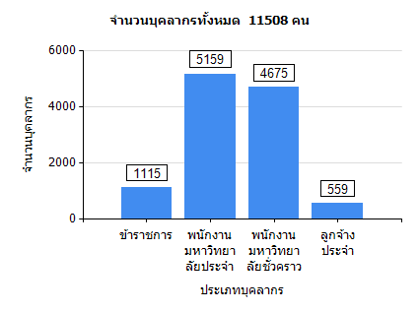
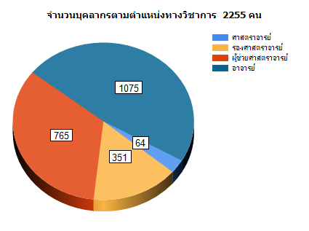
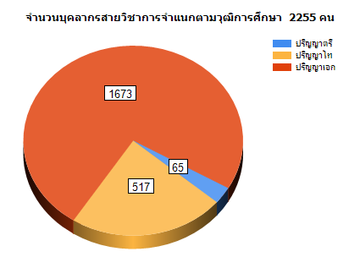
การปฏิรูป ระบบการบริหารงานบุคคล สู่ยุค 4.0
CMU HR 4.0
ความรู้ความเข้าใจในองค์กร มีความสามารถ(ทักษะ/เทคนิค) (Knowledge experience , talent)
สื่อความหมายได้ถูกต้อง (Communication)
มุ่งมั่นกับการลงมือทำจริงๆ มีความรับผิดชอบ (Performance management)
สร้างความเข้มแข็งทางด้านวัฒนธรรมองค์กร(Competitiveness of culture)
ทัศนคติที่ดีต่อองค์กร (Attitude)
สภาวะความเป็นผู้นำ (Leadership)
มีความยึดหยุ่น กล้าคิด กล้าพูด พูดตรงไปตรงมา มองขาด
Strategy ?
HR 4.0
How to Implement ?
How to develop skill for future?
How to Evaluate ?
HR 1.0 – 3.0
New Employee
How to develop skill to HR 4.0 ?
E-CMU Culture Management System
Human Resource Strategic System (HRS)
Human Resource Management System (HRM)
Human Resource Development System (HRD)
Performance Management System (PMS)
Engagement & Satisfaction Evaluation System
Existing Employee

Slide 11
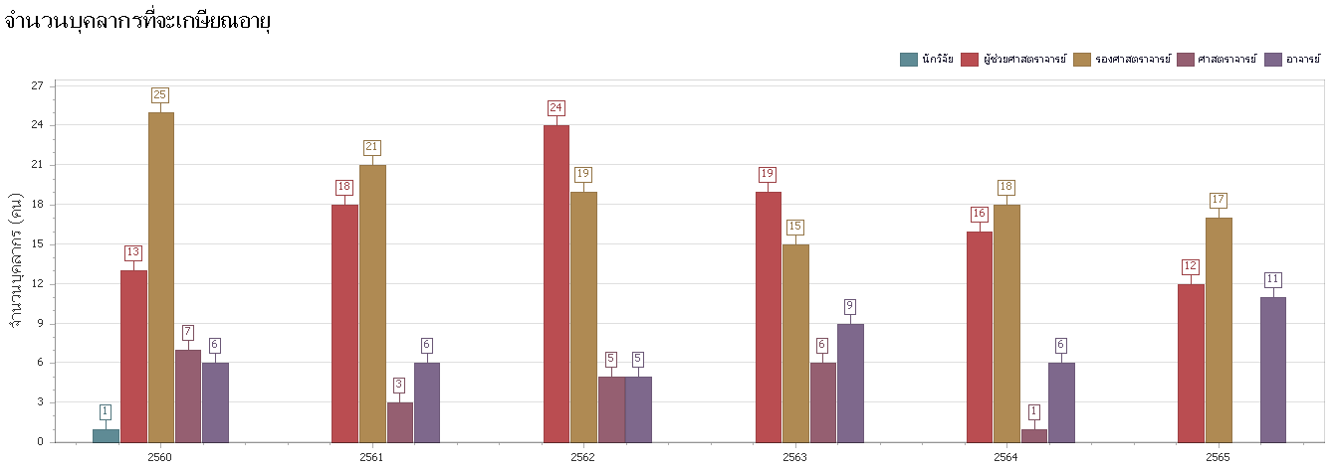
บุคลากรสายวิชาการในปัจจุบัน
Strengths
Weaknesses
มีศักยภาพและความเชี่ยวชาญทางวิชาการที่จะให้บริการวิชาการ
มีองค์ความรู้และต้นทุนทางวัฒนธรรมท้องถิ่น
มีบุคลากรที่มีความหลากหลายในช่วงอายุ
มีบุคลากรที่มีตำแหน่งทางวิชาการที่พร้อมจะพัฒนาเข้าสู่ตำแหน่งที่สูงขึ้น
มีอัตราค่าตอบแทนที่ดึงดูดบุคลากร
มีบุคลากรที่มีตำแหน่งทางวิชาการอยู่ในวัยเกษียณเพิ่มมากขึ้น
อัตราการลาออกของบุคลากรมีแนวโน้มสูงขึ้น
ขาดบรรยากาศความเป็นนานาชาติภายในมหาวิทยาลัย
ขาดการบูรณาการองค์ความรู้หรือศาสตร์ผสมผสาน
ขาดแผนพัฒนาทรัพยากรบุคคลด้านการวิจัย
SWOT
Opportunities
Threats
อัตราการลาออกของพนักงานมหาวิทยาลัยประจำ | สายวิชาการ
อาจารย์ | 154
ผู้ช่วยศาสตราจารย์ | 30
รองศาสตราจารย์ | 10
ศาสตราจารย์ | 1
มหาวิทยาลัยเปิดโอกาสให้บุคลากรได้พัฒนาตนเอง และเปิดโอกาสให้สามารถทำงามข้ามส่วนงานได้
มหาวิทยาลัยสนับสนุนให้บุคลากรได้สร้างสรรค์ผลงาน งานวิจัยที่สามารถต่อยอด และสอดคล้องกับ Thailand 4.0
มหาวิทยาลัยสนับสนุนให้บุคลากรเข้าสู่ตำแหน่งทางวิชาการที่สูงขึ้น
งบประมาณการด้านสนับสนุนการวิจัยจากภาครัฐและเอกชนมีมากขึ้น
นโยบายของภาครัฐ โดยกระทรวงศึกษาธิการ
การเปิดช่องให้ต่างชาติตั้งสถาบันการศึกษาในเขตเศรษฐกิจพิเศษ
Generation Gap ของบุคลากร

Slide 12
บุคลากรสายสนับสนุนในปัจจุบัน
Strengths
Weaknesses
บุคลากรมีความรู้ ความเชี่ยวชาญ ในงานที่ปฏิบัติ
บุคลากรมีความรัก ความผูกพันต่อองค์กร
มีองค์ความรู้และต้นทุนทางวัฒนธรรมท้องถิ่น
มีบุคลากรที่มีความหลากหลายในช่วงอายุ
บุคลากรมีคุณวุฒิที่เหมาะสมกับตำแหน่งงาน
บุคลากรมีสมรรถนะในการปฏิบัติงานอยู่ในระดับสูง
มีบุคลากรที่มีความเชี่ยวชาญอยู่ในวัยเกษียณเพิ่มมากขึ้น
อัตราการลาออกของบุคลากรมีแนวโน้มสูงขึ้น
ขาดบรรยากาศความเป็นนานาชาติภายในมหาวิทยาลัย
บุคลากรติดกับดักอยู่ใน Comfort zone
ขาดความท้าทาย & แรงจูงใจในการทำงาน
Career path ที่ไม่ชัดเจนและครอบคลุมทุกสายงาน
ตำแหนงงานที่ลาออกสูงสุด
ตำแหน่ง | สายสนับสนุน
พยาบาล | 108
พนักงานปฏิบัติงาน | 82
นักวิชาการคอมพิวเตอร์ | 29
นักวิจัย | 25
แพทย์ | 18
นักวิทยาศาสตร์ | 17
นักการเงินและบัญชี | 14
สัตวแพทย์ | 10
นายแพทย์ | 8
เจ้าหน้าที่บริหารงานทั่วไป | 7
นักเทคนิคการแพทย์ | 7
SWOT
Opportunities
Threats
มหาวิทยาลัยเปิดโอกาสให้บุคลากรได้พัฒนาตนเอง และเปิดโอกาสเข้าสู่ในตำแหน่งที่สูงขึ้น
มหาวิทยาลัยสนับสนุนให้บุคลากรได้สร้างสรรค์ผลงาน งานวิจัยที่สนับสนุนการปฏิบัติงาน
Generation Gap ของบุคลากร
ขาดแผนสืบทอดผู้ดำรงตำแหน่ง องค์ความรู้ในงาน

